Slide 1
HW4 疑難排解

Slide 2
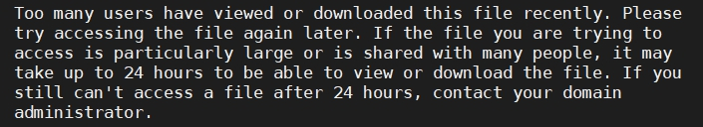
問題描述
執行時顯示的完整錯誤
現在於範例程式中，已提供更多連結可以下載，若依舊達到次數上限，則可依照以下方法，建立屬於自己的連結

Slide 3
若還是無法從colab下載檔案:
開啟連結:
https://drive.google.com/drive/folders/0B7EVK8r0v71pTUZsaXdaSnZBZzg

Slide 4
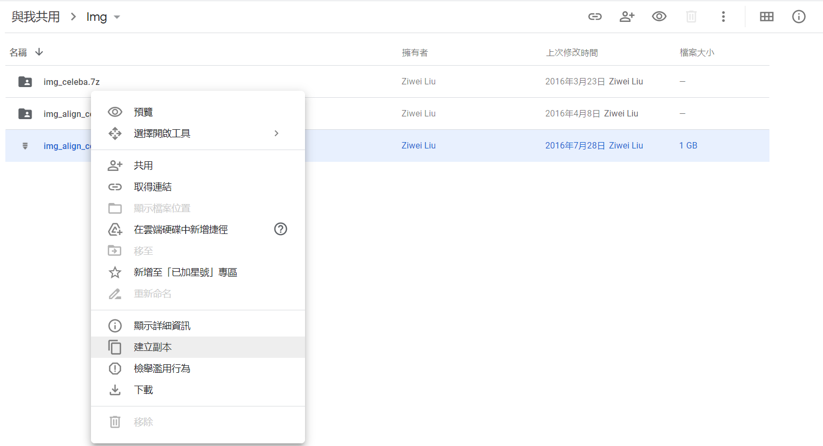
建立副本
選擇”img_align_celeba.zip”檔案 >> 右鍵 >> 點擊 ”建立副本”

Slide 5
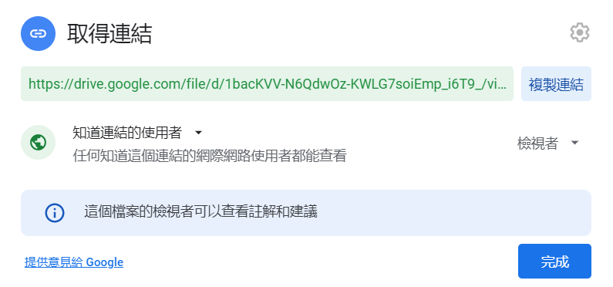
開啟共用
在自己的雲端硬碟找到建立的副本:
右鍵開啟共用，取得連結:

Slide 6
取得ID
複製連結後取出ID，例:
https://drive.google.com/file/d/1bacKVV-N6QdwOz-KWLG7soiEmp_i6T9_/view?usp=sharing
將取出的ID取代以下URL紅色部分:
https://drive.google.com/u/0/uc?id={ID}&export=download
紅框處即為ID
此即為下載網址

Slide 7
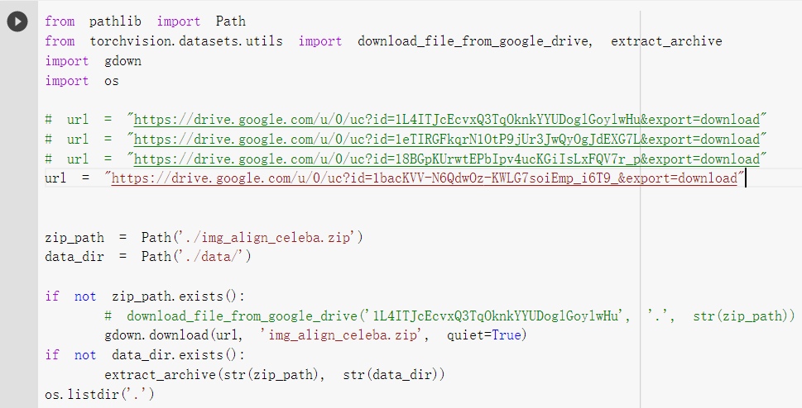
回到codlab
在第一個Cell中貼上下載連結，即可順利執行

